Slide 1
大きな分子の基本物性推算について
第5回 物性と状態方程式に関するシンポジウム
法政大学名誉教授 西海 英雄
2014.8.27 日本大学生産学部、習志野

Slide 2
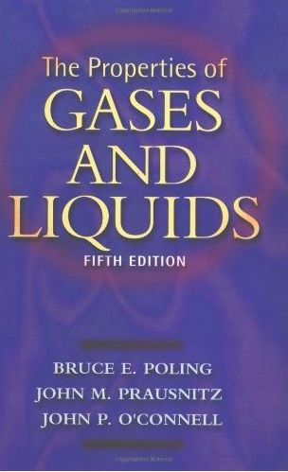
臨界値の推算
状態方程式を用いることで熱力学物性の推算が可能
→対応状態原理を適用する際に臨界定数が必要
文献に載っていない未知物質については推算する必要がある。
臨界値の推算法についてはグループ寄与法によるいくつかの方法が提案されている。
Lydersen (1955)→Joback (1984)
Constantinou and Gani (1994)
Wilson and Jasperson (1996)
Marrero and Pardillo (1999)
Poling, Prausnitz, O’Connell, Properties of Gases and Liquids (5th Ed.), McGraw-Hill (2001)

Slide 3
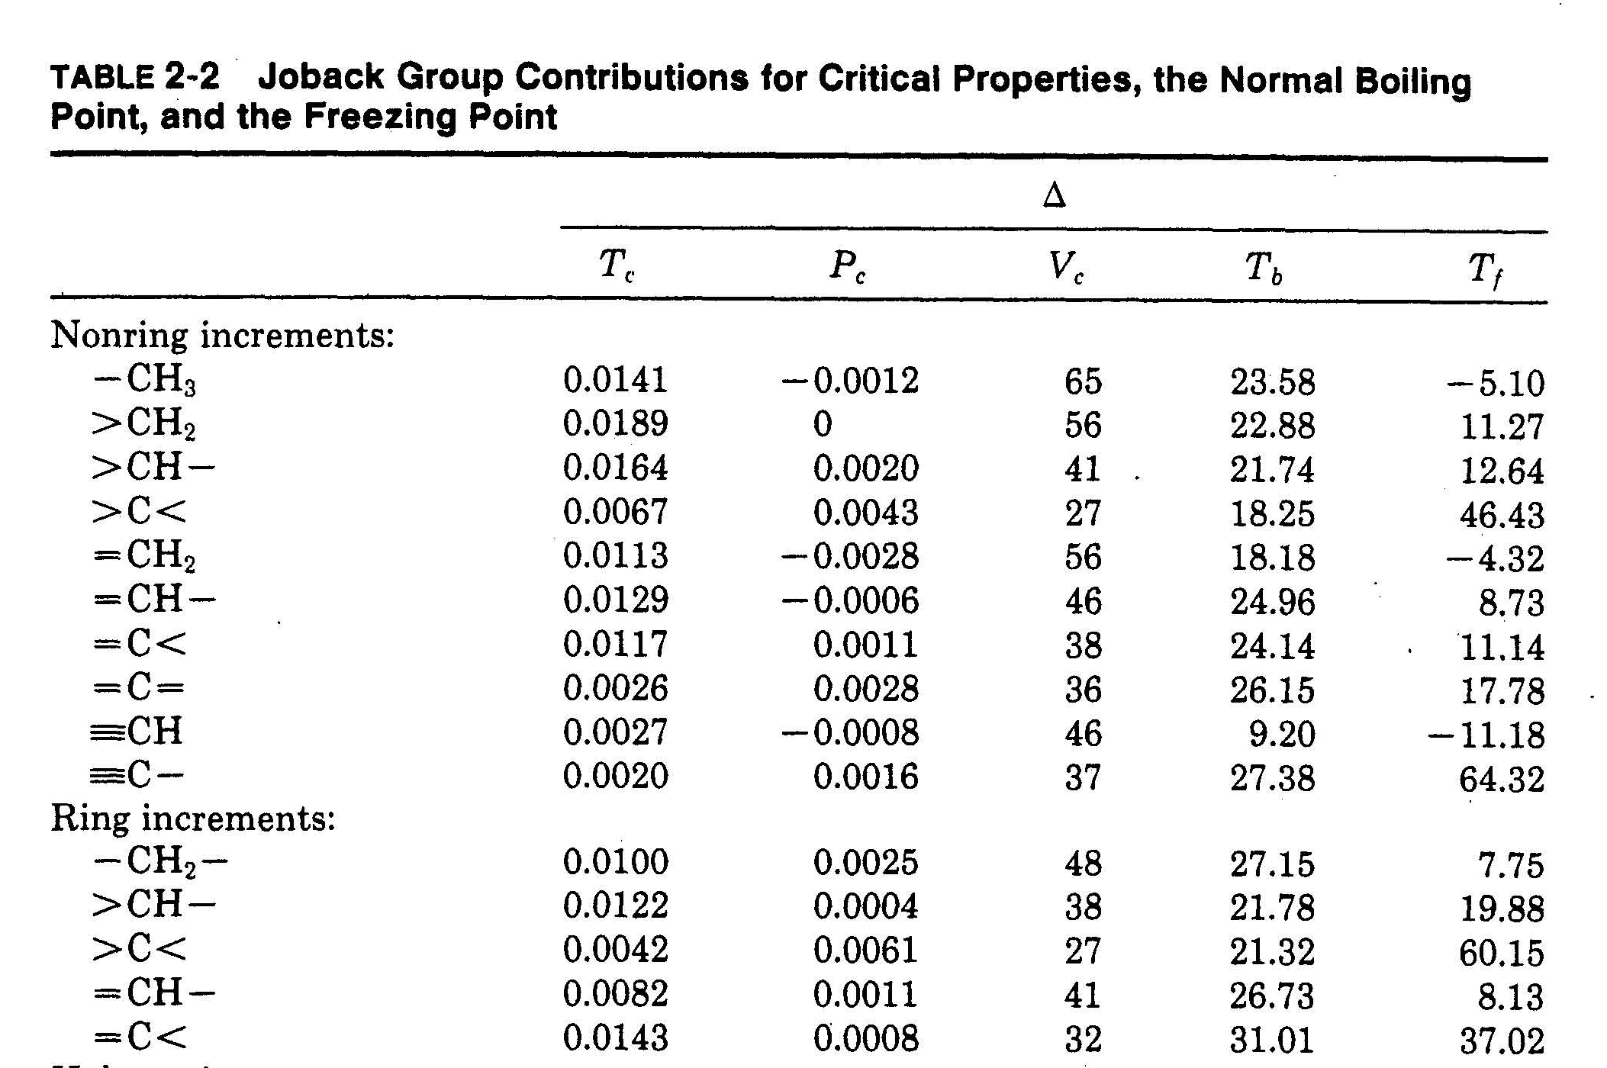
Jobackのグループ寄与法による臨界値推算法

Slide 4
Joback法による推算結果
 | 平均偏倚 [%]
Tc (Tbに実験値） | 1.7
Tc (Tbにグループ寄与法） | 5.9
Pc | 6.1
Vc | 8.0
約400の物質に対して

Slide 5
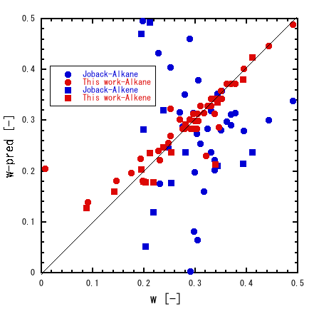
偏心係数
（Tc, Pc）, (Tb, 1 atm)の
2点からClausius- Clapeyron式により蒸気圧式が得られる。それより ωが求められる
Fig. Prediction of acentric factor (Red: This work, Blue: Joback)

Slide 6
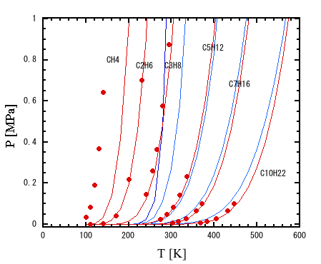
蒸気圧計算
基本物性パラメータが決まればEOSを用いて諸物性を推算できる。
Fig. Prediction of vapor pressure (Red: This work, Blue: Joback)

Slide 7
Joback法の大きい分子への適用
PAG-1 分子量 １,０８０
Joback法を適用すると Tc= 8,541 K
物性計算はできない（収束しない）
・オレイン酸 分子量 283
Joback法 Tc=942 K
・Tetraglyme 分子量 222
Joback法 Tc=708 K

Slide 8
Joback法の改良ポイントは
Tb項 の存在が怪しげ
Lyderse-Joback法改良のヒント
俗に
といわれる

Slide 9
Joback法のTb/Tc～ΣT_{ck}
約400の物質について
のプロット。高級アルコール
を除いて良く一致する。
(alkaneに一致するように
寄与分を定めた結果であろう）
問題１：ΣTckの大きい部分での挙動は望ましくないのではないか
改良点：1.高級アルコールのOH-寄与無し
2. Tb/Tcの最大値は１
3. ΣTckが大きくなるに
つれてTb/Tcは単調増大し1へ漸近する
と考えた。

Slide 10
Tb/Tc=-1/(1.3+ΣTck)⁴+0.93=f(ΣTck)

Slide 11
問題2.
の線形性を変えられるか
ファミリー毎に相関できないか？

Slide 12
ファミリー毎のTb/Tc～Tcの相関

Slide 13
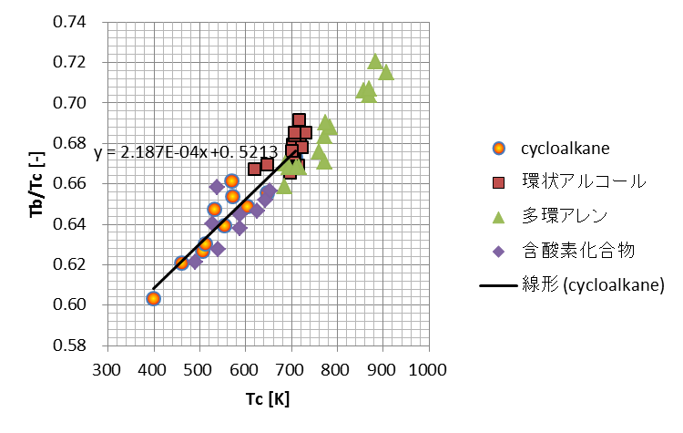

Slide 14
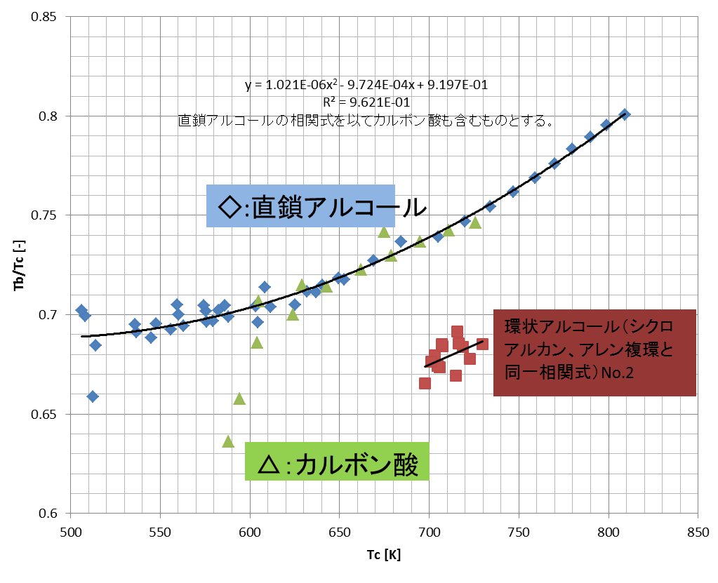

Slide 15
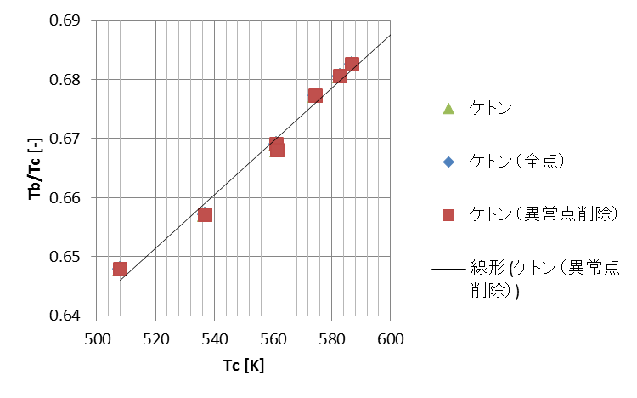

Slide 16
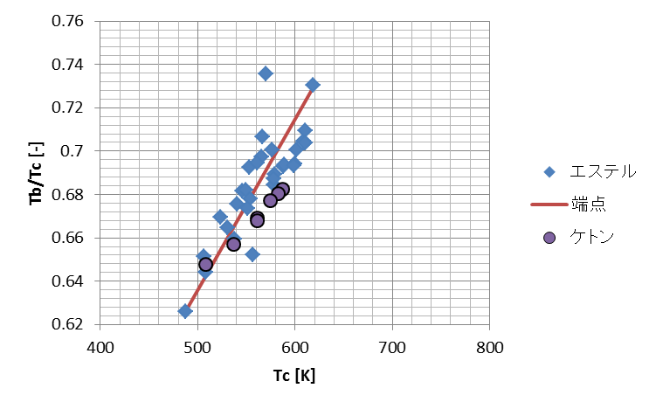

Slide 17
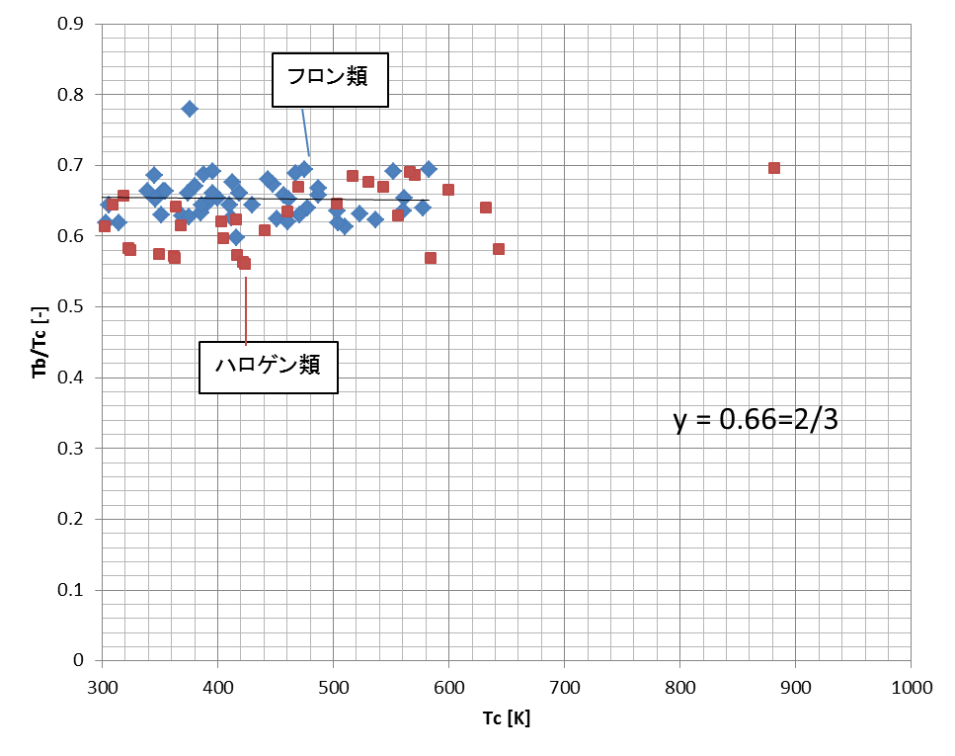

Slide 18
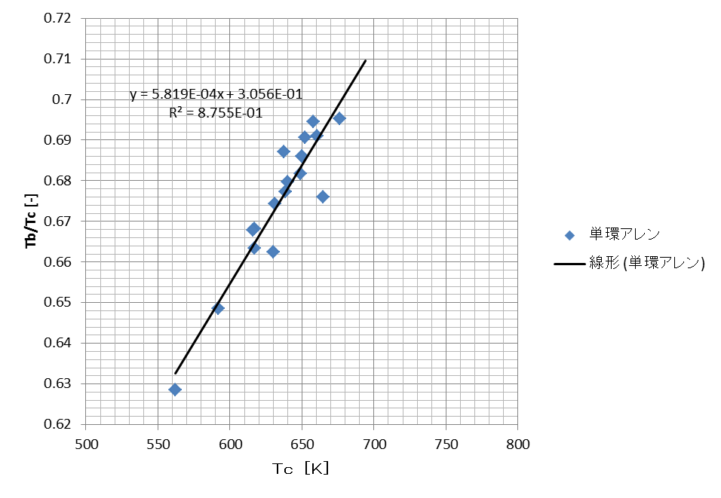

Slide 19
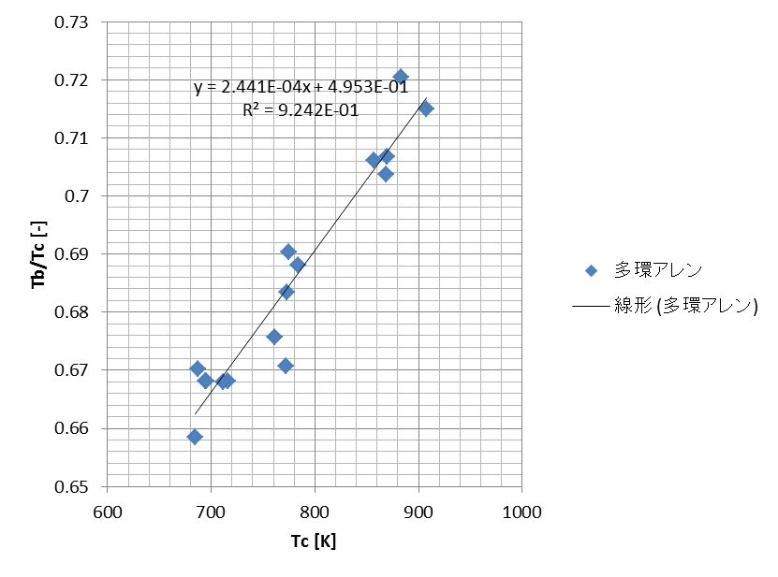

Slide 20
N 化合物

Slide 21
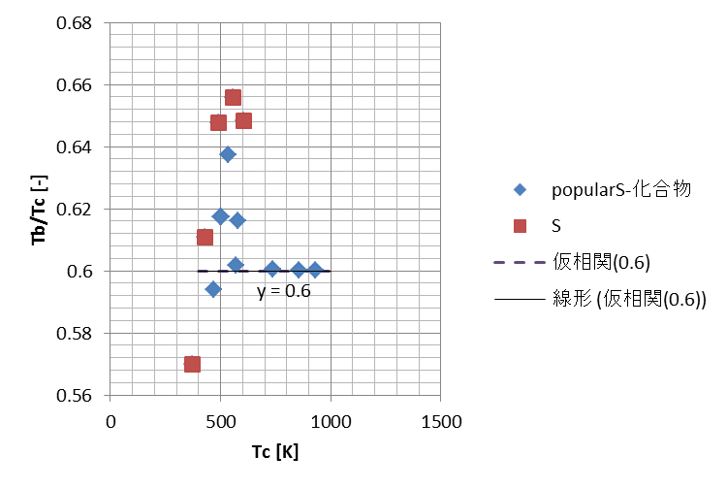
S 化合物

Slide 22
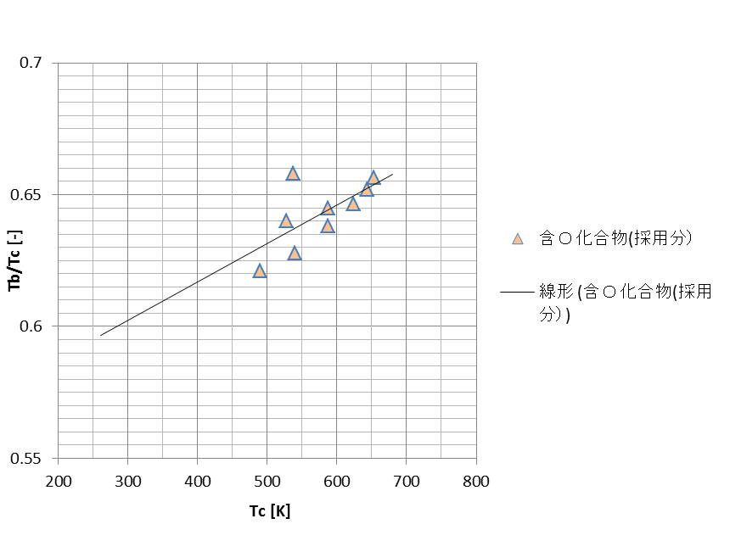
O 化合物

Slide 23
ファミリー相関 Tb/Tc=g(Tc)
1.直鎖ＨＣ(alkane/alkene/alkyne/diene)・エーテルは一致性が高い。
Tb/Tc= 4.639E-07*Tc² - 6.783E-05*Tc + 0.5840 (T>=280K)
2. シクロアルカン・環状アルコール・多環アレン・含酸素化合物(仮相関）は、Tb/Tc = 2.187E-04*Tc + 0.5213
3.カルボン酸と直鎖アルコールは一致すると考えてよい。
Tb/Tc= 1.021E-06Tc² - 9.724E-04Tc + 9.197E-01(T>=400K)
4.エステル・ケトンは、Tb/Tc= 7.904E-04*Tc + 0.2407
5. フロン類・ハロゲン化物は Tb/Tc= 2/3 =0.6667
6.単環アレンは Tb/Tc = 5.819E-04*Tc + 0.3056
7.鎖状含N化合物は Tb/Tc= 3.804E-04*tc + 0.4609
8. 非鎖状含N化合物は Tb/Tc = 3.800E-04*Tc + 0.4110
9. S化合物 Tb/Tc=0.60 (仮相関）
10. O化合物 Tb/Tc = 2.000E-04*Tc+ 0.5250 (仮相関）

Slide 24
ファミリー法によるTcの推算
TbはΣTｂｋに線形なため大きな分子では大変大きな値となり、結果Tcの推算値が大きくなりすぎ実用的でない
1. Tb/Tc=-1/(1.3+ΣTck)⁴+0.93=f(ΣTck）
2. ファミリー相関 Tb/Tc=g(Tc)
を得た。
ΣTck→ (Tb/Tc) → Tc
と Tbを経ずにTcを推算できる方法を提供する

Slide 25
ファミリー法による Tc 決定法の説明

Slide 26
Tcの推算と諸物性推算偏倚
 | Digyme | Triglyme | Tetraglyme | オレイン酸 | PAG-1
分子量 | 134 | 178 | 222 | 282 | 1105
Tc(this work) [K] | 591.7 | 652.1 | 697.9 | 815.2 | (エーテル） 910.0
Tc(Joback) [K] | 569.7 | 636.4 | 702.8 | 942.9 | 8541.3
蒸気圧 | This work is better |  |  | This work is better
1atmでのPVT(液） | 2.8% | 6.2% | 9.0%
CO2との混合物
フラッシュでの最適mij | 0.900 | 0.890 | 0.845 | 温度依存性 | 0.550
飽和液密度 | 3.8% | 6.5% | 8.4%
飽和蒸気密度 | 0.9% | 1.1% | 1.1%

Slide 27
オレイン酸の蒸気圧推算

Slide 28
Diglymeの蒸気圧推算

Slide 29
Triglyme 液密度推算(1atm)
-------------------------------------------------------------------------------
T P Zcal Zexp Vcal Vexp Dcal Dexp 偏倚 相
[K] [MPa ] [-] [-] [ l/g ] [ g/l ] [%]
-------------------------------------------------------------------------------
273.15 0.10 0.0075 0.0079 0.0009 0.0010 1060.943 1003.990 5.67 liquid
278.15 0.10 0.0074 0.0078 0.0009 0.0010 1056.801 999.230 5.76 liquid
283.15 0.10 0.0073 0.0077 0.0010 0.0010 1052.584 994.480 5.84 liquid
288.15 0.10 0.0072 0.0076 0.0010 0.0010 1048.300 989.740 5.92 liquid
293.15 0.10 0.0071 0.0075 0.0010 0.0010 1043.955 984.980 5.99 liquid
298.15 0.10 0.0070 0.0074 0.0010 0.0010 1039.557 980.230 6.05 liquid
303.15 0.10 0.0069 0.0073 0.0010 0.0010 1035.111 975.480 6.11 liquid
313.15 0.10 0.0068 0.0072 0.0010 0.0010 1026.091 965.970 6.22 liquid
323.15 0.10 0.0066 0.0070 0.0010 0.0010 1016.927 956.440 6.32 liquid
333.15 0.10 0.0065 0.0069 0.0010 0.0011 1007.644 946.890 6.42 liquid
343.15 0.10 0.0063 0.0068 0.0010 0.0011 998.255 937.300 6.50 liquid
353.15 0.10 0.0062 0.0066 0.0010 0.0011 988.772 927.690 6.58 liquid
363.15 0.10 0.0061 0.0065 0.0010 0.0011 979.199 918.020 6.66 liquid
-------------------------------------------------------------------------------
平均絶対偏倚 6.2
------------------------
データ点数： 13
偏倚[%] = 100x(calc.-exptl.)/exptl

Slide 30
CO₂-Diglyme系の溶解度 313.15K
opt. mij=0.900

Slide 31
CO₂-Triglyme系の溶解度 313.15K
opt. mij=0.890

Slide 32
CO₂-Tetraglyme系の溶解度 313.15K
opt. mij=0.845

Slide 33
CO₂-オレイン酸系の溶解度

Slide 34
CO₂-PAG-1系の溶解度 344.3K
opt. mij =0.55
2.64 MPa以下でのみ
収束

Slide 35
CO₂+Diglyme 飽和密度推算

Slide 36
結論：ファミリー法によるTcの推算
Jaback法では大きな分子ではTbが大きな値となり、結果Tcの推算値が大きくなりすぎ実用的でないが本法ではそれを避けることができた。
大きな分子でのVcの線形性をどう考えるか。
剛体球モデル的に考えればOK
大きな分子でのPcの線形性をどう考えるか。
Zc=Pc Vc/R Tc=0.29あたりの検討

Slide 37
内挿的推算法と外挿的推算法
状態方程式
(対応状態原理）
熱力学
数値計算法
実験データ
Tc, Pc, Vc, ω
パラメータ
物性推算
(PVT, 相平衡,H,S・・・・)

